Slide 1
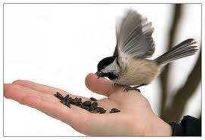

Slide 2
2 Kor. 13:5
“Stel julleself op die proef en ondersoek julleself of julle in die geloof lewe. Besef julle dan nie self dat Christus Jesus in julle is nie? So nie, het julle die toets nie deurstaan nie.”

Slide 4
Fil. 1:6
“Ek is veral ook daarvan oortuig dat God, wat die goeie werk in julle begin het, dit end-uit sal voer en dit sal voleindig op die dag wanneer Christus Jesus kom.”

Slide 6
Ef. 3:18-19
“Mag julle in staat wees om saam met al die gelowiges te begryp hoe wyd en ver en hoog en diep die liefde van Christus strek. Mag julle sy liefde ken, liefde wat ons verstand te bowe gaan, en mag julle heeltemal vervul word met die volheid van God.”

Slide 8
Heb 12:14
“Beywer julle vir vrede met alle mense asook vir ‘n heilige lewe, waarsonder niemand die Here sal sien nie.”

